Slide 1
第6课
全球航路的开辟
一、探新航之“因”
二、析新航之“路”
课程标准：
1、了解新航路开辟引发的全球性流动、人类认识世界的视野和能力的改变、以及对世界各区域文明的不同影响；
2、理解新航路的开辟是人类历史从分散走向整体过程中的重要节点。
1591年英国和西班牙
弗洛雷斯海战

Slide 2
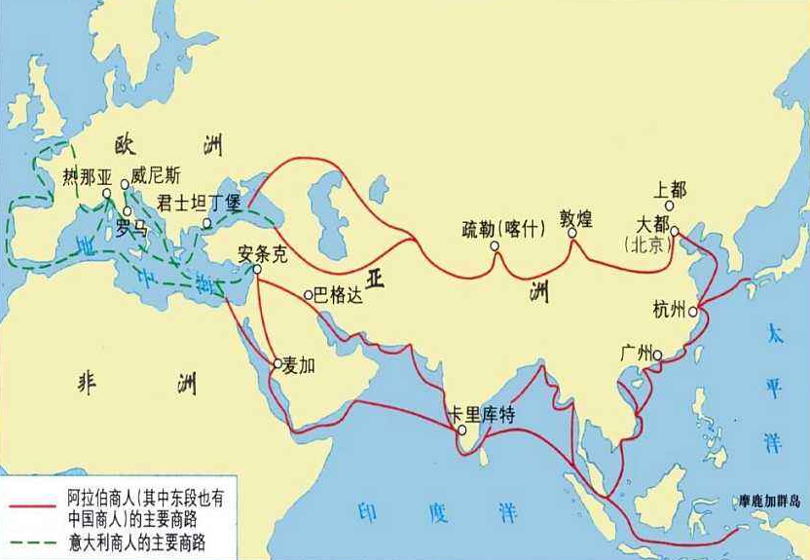
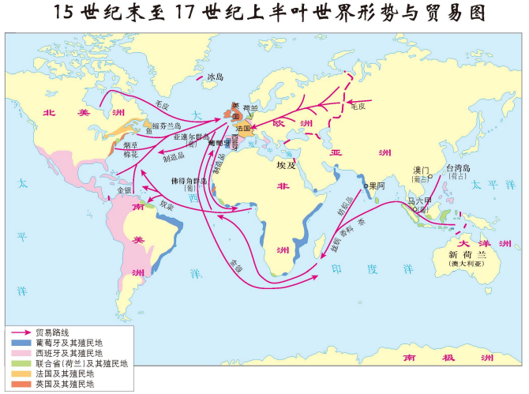
概念解析
1
旧航路：由中国或者印度出发，经过中亚和西亚，由海路或陆路转往欧洲的转口贸易路线。
新航路：15、16世纪之交，西欧各国探寻通往东方的航线，开辟了通往印度和美洲等世界各地的航路。
中国主导、区域性、陆路为主、中转贸易、和平贸易
欧洲主导、全球性、海路为主、直接贸易、殖民扩张

Slide 3
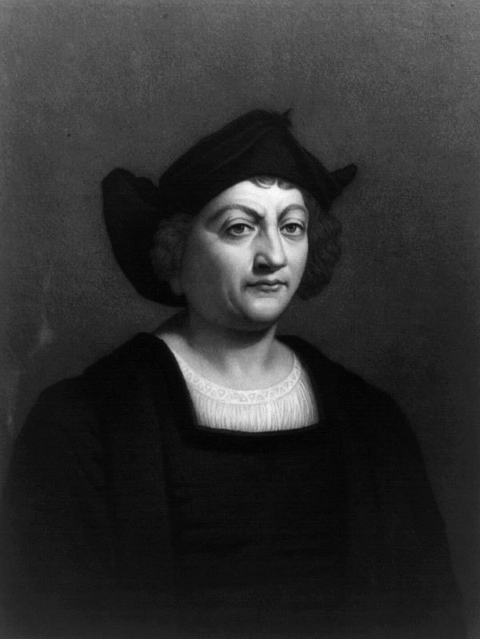
一、探新航之“因”
尊敬的国王陛下：
我认为我们开辟一条通往东方的新航路是迫切而有必要的。而且现在我们也完全有能力开辟一条通往东方的新航路。恳请国王陛下恩准并给予我们大力支持。
——克里斯托弗·哥伦布(1492年3月15日)
内因
【学习聚焦】P34
15世纪末，西欧人具备了向远洋进发的动力和技术条件。
必要性
可能性
动力
外因
技术条件

Slide 4
一、探新航之“因”
任务一：（1）结合教材及材料，分析为什么要开辟新航路？
15世纪西欧各国商品经济的发展和资本主义生产关系的萌芽，导致自然经济日趋解体，作为普遍交换手段的货币，不仅是社会财富的主要象征，而且也日益成为衡量社会地位和权力的重要标志。因此社会各阶层人士无不醉心于搜寻黄金和财富，视之为改变命运的关键所在。 ——王斯德主编：《世界通史》
1、经济动因（根本原因）：商品经济迅速发展，资本主义萌芽出现。
东方是金瓦盖顶，金砖铺地，门窗都是黄金装饰，连河道里都有滚动的矿石，东方简直是一个灿烂辉煌的黄金世界，冒险家的乐园……日本据有黄金，金多无量……秦海（中国南海）中“共有7459座海岛……其中一切富源，或为黄金宝石，或为一切种类香料，多至不可思议” 。
——《马可·波罗行纪》
要致富，去东方
！！！
2. 社会原因：《马可波罗行纪》刺激了欧洲的寻金热。

Slide 5
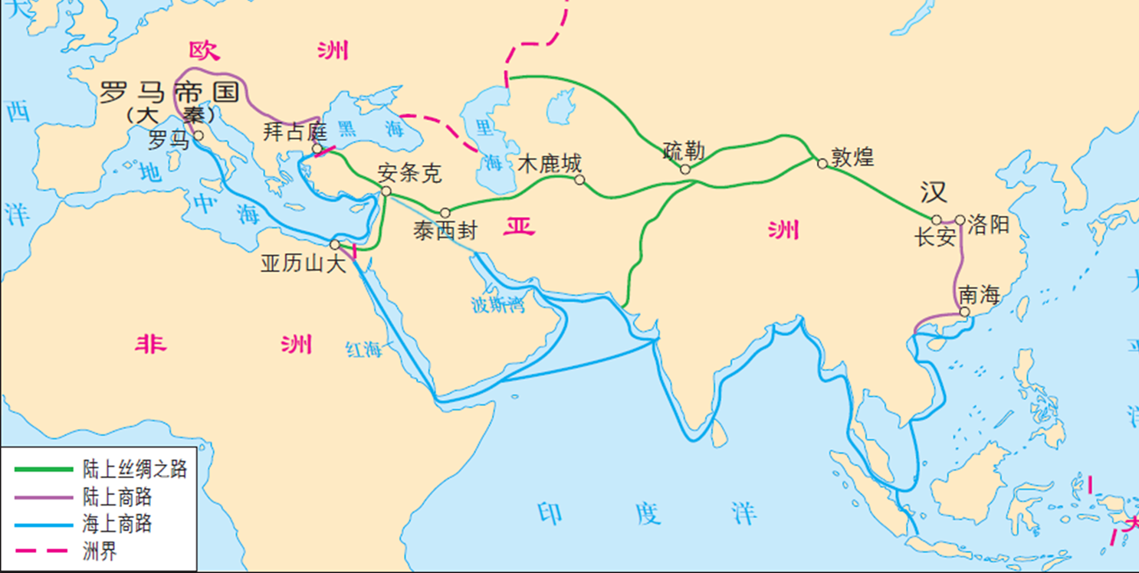
一、探新航之“因”
15-16世纪，奥斯曼帝国一度经济繁荣，...帝国控制了连接亚欧的商路，对过往商品征收重税，东西方中之间的贸易受到一定影响。
——《中外历史纲要（下）》第24页
怎样去富裕的东方？沿着原来的路线走行不行？为什么？
旧航路
①从中国或印度出发,由陆路到中亚,沿里海和黑海沿岸到达小亚细亚再转往欧洲。
奥斯曼
帝国
①
②从印度出发,由海路到波斯湾,然后经两河流域抵达地中海东岸的叙利亚再转往欧洲。
②
③
③从中国出发,由海路到达红海,然后陆路穿越苏伊士地带前往埃及转往欧洲。
3.直接原因（商业危机）：奥斯曼土耳其控制传统商路
Notes:
①

Slide 6
一、探新航之“因”
海上探险为上帝和陛下服务，将光明带给那些尚处于黑暗中的人们。
——迪亚士
4.精神动力：传播基督教。（热情）
人们的欲望被人文主义思潮解放出来，对财富的追求再次点燃了“不老的东方梦”。——邵政达：《新航路的开辟》
“他们(葡萄牙人)是一群非凡的人，不仅能征善战，而且熟谙各种危险……通过疯狂的掠夺获得永生。”
——(葡)路易斯德卡蒙斯《卢济塔尼亚人之歌》(16世纪)
5.思想根源：人文主义鼓励冒险精神。（精神）

Slide 7
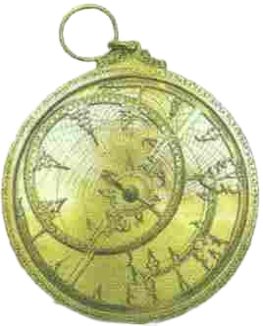
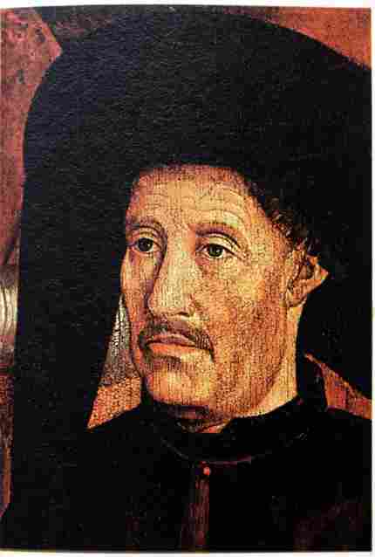
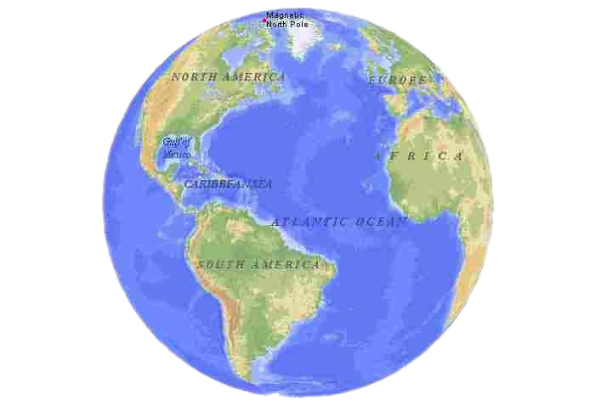
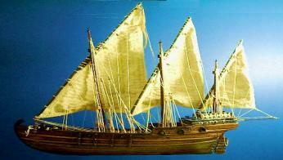
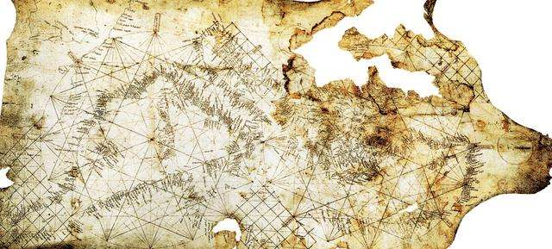
一、探新航之“因”
任务一：（2）结合教材及材料，分析为什么能开辟新航路？
葡萄牙亨利王子建立了一所 “航海学校”，专门培养航海人才，强调航海实践、造船技术以及对航海仪器的改进。他还提供资金，组织了一系列海上探险活动，使葡萄牙的势力伸入到摩洛哥。
14世纪的星盘
罗盘针
葡萄牙亨利王子
1、政治条件：
西、葡王室积极支持海上冒险活动
2、经验丰富：
西欧人在地中海和大西洋航行中积累了经验
3、科技发展：
地理知识的丰富，造船、航海技术的进步
地圆说
多桅帆船
13-14世纪新型航海图

Slide 8
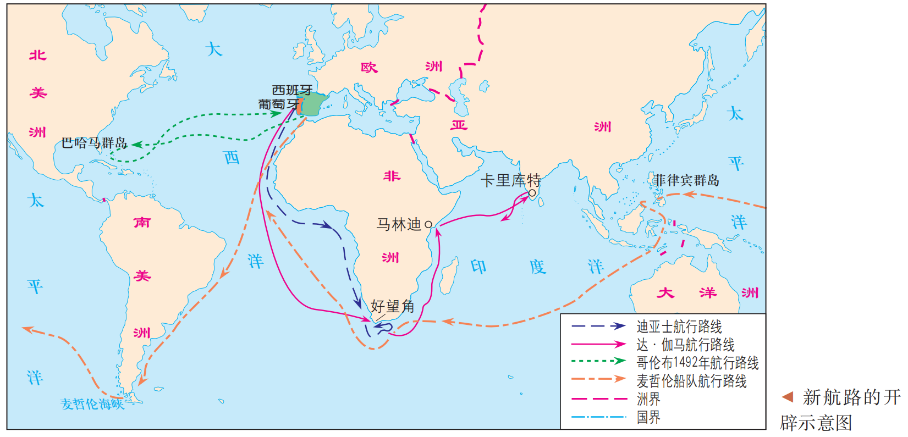
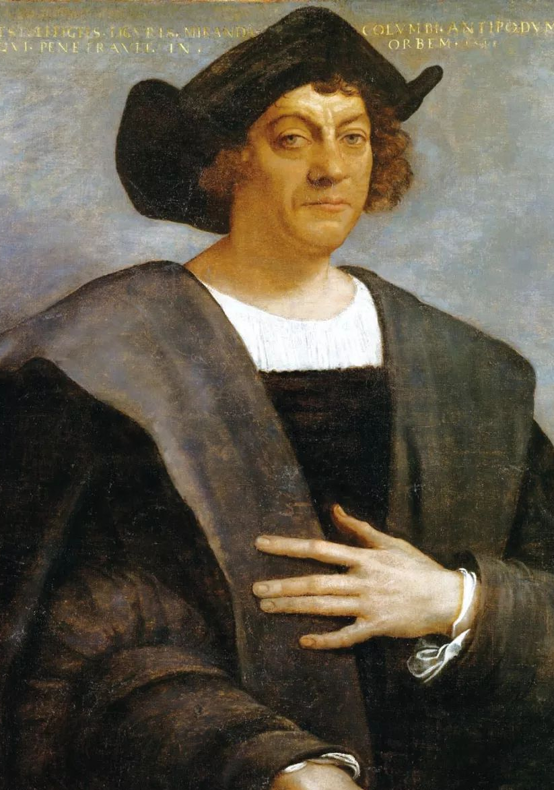
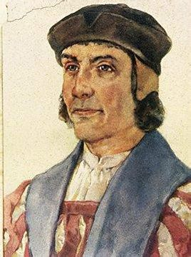
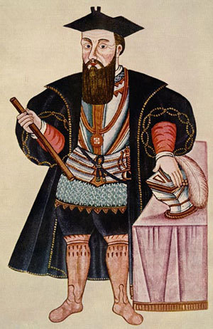
二、析新航之“路”
哥伦布
麦哲伦
迪亚士
达·伽马
任务2：(1)梳理教材并完成表格。
思考1：这些航路有什么特点？
时间 | 人物 | 航线 | 支持者
 | 迪亚士→ |  | 葡王室
 | ←哥伦布 |  | 西王室
 | 达·伽马→ |  | 葡王室
 | ←麦哲伦 |  | 西王室
1487-1488
西欧 — 好望角
1492
西欧 — 美洲
1497-1498
西欧 — 好望角 — 印度
1519-1522
全球航行

Slide 9
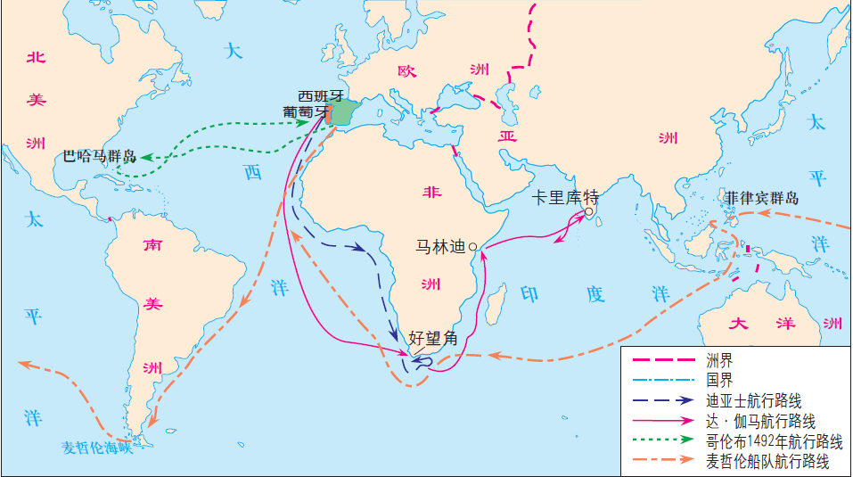
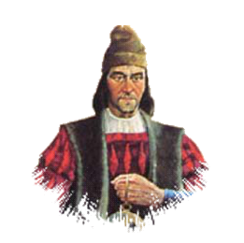
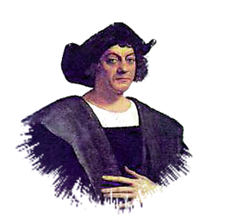
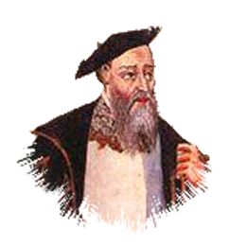
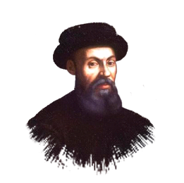
哥伦布是毁誉参半的独门侠客——敢往大西洋腹地深入前进
迪亚士是功败垂成的悲情英雄——最终怯于好望角狂风怒号中
欧洲
一个中心
迪亚士1487
哥伦布1492
西
两个方向
东
西班牙
葡萄牙
哥伦布、麦哲伦
四个人物
迪亚士、达·伽马
达 · 伽马1497-1498
麦哲伦是无坚不摧的异乡孤魂
——环球航行死于菲律宾群岛
达·伽马是修成正果的无畏勇士
——最先开辟了欧非亚航线
麦哲伦1519-1522

Slide 10
二、析新航之“路”
任务2：（2）依据教材，梳理其它航路开辟的路线，完成表格：
人物 | 时间 | 支持国家 | 航海路线
北大西洋高纬度地区
南半球的新世界
卡伯特父子
1497年
英国
发现纽芬兰岛
卡蒂埃
16世纪
法国
到达拉布拉多半岛
巴伦支
16世纪
荷兰
三次航行北冰洋地区
哈德逊
17世纪初
荷兰
北冰洋——亚洲
俄罗斯人
俄罗斯
北太平洋——北冰洋
德雷克
1578年
英国
到达美洲南端合恩角
塔斯曼
1642-1643年
荷兰
到达新西兰、塔斯马尼亚

Slide 11
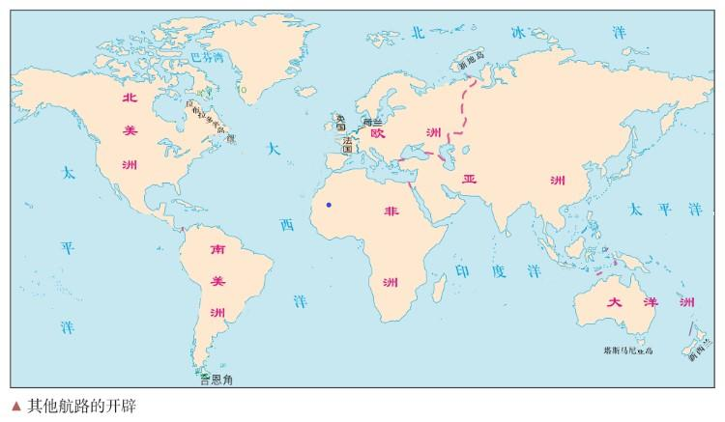
任务2：（3）与之前的航路对比，这些航路有什么特点？有什么意义？
巴伦支
1594-1597
Newfoundland
(纽芬兰)
哈得逊1610
卡伯特 1497
卡蒂埃 1534
德雷克1577
新航路的开辟是人类历史从分散走向整体过程中的重要节点。
特点：①参与国家更多 ②覆盖范围更广
（从中低纬度到高纬度）（从“新”航路到“全球”航路）
影响：进一步丰富了人类的地理知识，在主要航线之外，开辟了众多的新航线，世界主要的大洋和大陆之间，通过海上航线建立了直接联系
德雷克1580
塔斯曼1642——1643

Slide 12
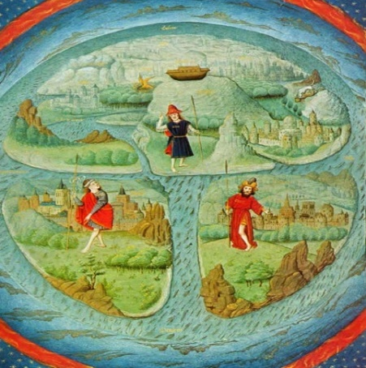
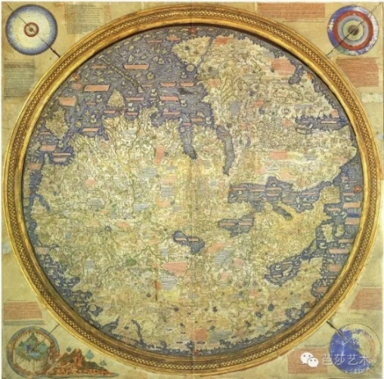
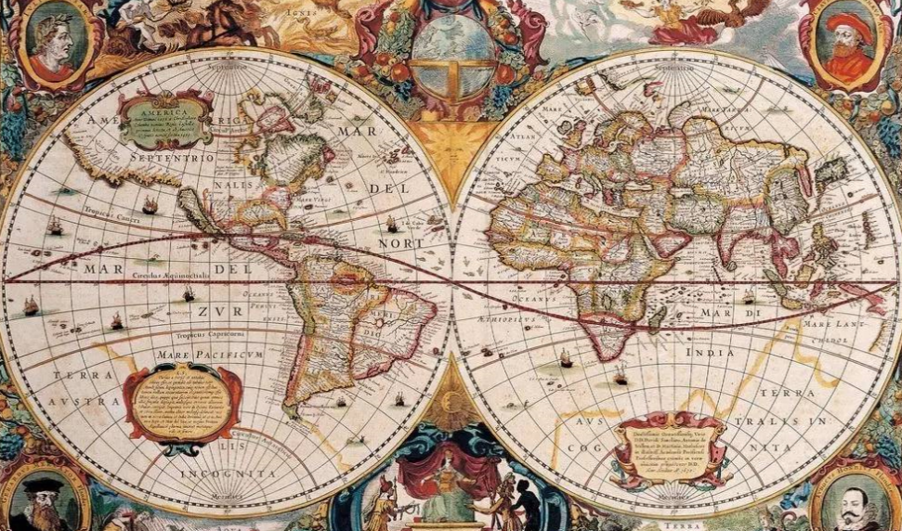
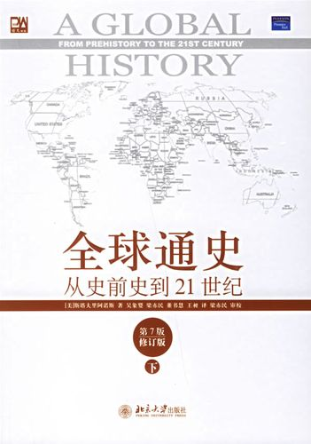
二、析新航之“路”
《圣经》描绘的世界
1459年弗拉·毛罗《世界地图》
1630年《新世界地理和水文地图》
尽管人类及其祖先已在地球上生存了二百多万年，但是真正的世界历史应从1500年前后开始。
——斯塔夫里阿诺斯《全球通史》
孤立、分散 联系、整体

Slide 13
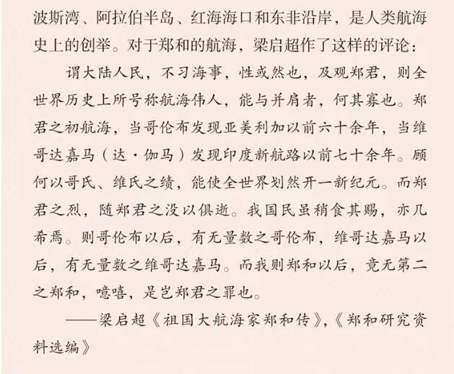
探究与拓展：
根据课本P38问题探究，概括梁启超的观点，并回答梁启超提出的问题。
（郑和下西洋和新航路开辟的比较）
背景？目的？性质？影响？
观点：
郑和虽较早进行远洋航行，但却被西方大航海所超越。

Slide 14
郑和下西洋和新航路开辟的比较
比较项 |  |  | 郑和下西洋 | 全球航路的开辟
背景
不同点 | 目的
 | 性质
 | 影响 | 经济
 |  | 政治
相同点
封建君主专制制度的强化
商品经济与资本主义萌芽的发展
扬国威于海外；寻找奇珍异宝
（主要是政治目的）
海外寻金；打破商路威胁；传播宗教（主要是经济目的）
封建制度下的朝贡贸易
经济行为，资本主义的海外殖民
七次远航使国力不堪重负，被迫中止，后续航海业发展衰落；没有带动民间贸易的发展；
促进欧洲资本主义的发展；世界市场也初现雏形；航海业后续发展蒸蒸日上
增强了中国与亚非国家的友好往来，提高了明朝的影响力
掀起了殖民热潮，对亚非美地区人民造成严重伤害
人类航海史上的壮举；促进了各地区之间的经济文化交流；王室支持；航海家的冒险精神；促进了文明的传播；造船技术、航海知识、指南针运用等为远航提供了条件；都经过太平洋和印度洋；

Slide 15
课堂小结
第6课 全球航路的开辟
新航路开辟
进一步拓展
其他航路开辟
根本原因
地中海沿岸城市出现资本主义萌芽
迪亚士到达非洲东海岸
哥伦布到达美洲
麦哲伦船队环球航行
塔斯曼环航澳大利亚时，到达新西兰和塔斯马尼亚岛
达·伽马到达印度
德雷克到达合恩角
1300—1400年 1487年 1492年 1497—1498年 1519—1522年 1578年 1642—1643年
欧洲-非洲好望角-非洲东海岸
一个主题：全球航路的开辟
欧洲-非洲好望角-印度洋-亚洲的印度
四个主要国家：
西班牙、葡萄牙、英国、荷兰
欧洲一大西洋-美洲
六条航线：
欧洲-大西洋-美洲-太平洋-菲律宾群岛一印度洋一大西洋-欧洲
四个主要航海家：
迪亚士、哥伦布、达·伽马、麦哲伦
北大西洋海上航线
南太平洋海上航线

Slide 16
学习目标巩固
了以上动因外，当时的西欧还具备哪些探险家实现“发财梦”的条件呢？
1.迪亚士曾说：“海上探险是为了像所有的男子汉都欲做到的那样，为上帝和陛下服务，将光明带给那些尚处于黑暗中的人们。”这表明新航路开辟的一个重要目的是（ ）
A．传播天主教 B．掠夺原料 C．开辟海外市场 D．掠夺黄金
2.某学者说：“地理上的发现——纯粹是为了营利，因而归根到底是为了生产而完成的。”这反映了新航路的开辟（ ）
A．促进欧洲经济迅速发展 B．是商品经济发展的需要
C．满足了封建阶级的私欲 D．使世界经济走向一体化
3.西欧诸国君权集中的专制制度形成于15-16世纪。专制政府支持发现新航路，支持海上发展，用海军保护本国航运业及海外贸易，有时不惜为此发动战争。这表明( )
A.专制制度是新航路开辟的根本条件 B.专制制度与新兴资产阶级利益相悖
C.专制制度是西欧向海外扩张的后盾 D.专制制度向海外扩张得到教会支持
A
B
C

Slide 17
学习目标巩固
4.钱乘旦在《西方那一块土》一书中指出，经过差不多70年的努力，葡萄牙人终于从非洲最北端沿非洲西海岸南下到达最南端，其中的艰难险阻是难以想象的。关于此次航海，说法正确的是（ ） A．达·伽马最早进入了印度洋 B．迪亚士抵达“好望角” C．推动了东西方贸易开始形成 D．从此发现了美洲新大陆
5.“彼等（美洲人）非常顺从，不知邪恶，不杀人、捕人，不谙武器。彼等胆子甚小……鉴于此，仰祈二位陛下尽早圣断，将彼等定成基督徒。臣认为，一旦发韧，毋须多久，大批居民即会信奉吾人之天主教，二位陛下即能取得大片领土和财产，这里所有人皆会成为西班牙臣民。”这一内容应出自下列哪位航海家的航海日志？（ ）
A．迪亚士 B．德雷克 C．哥伦布 D．达伽马
B
C

